Slide 1

Повышение мотивации школьников
к обучению через использование технологии формирующего оценивания
Степанова Надежда Александровна, учитель русского языка и литературы МБОУ «Прутская СОШ» Павловского района

Slide 2

Оценивание для обучения
обеспечивает учителя возможностью совершенствовать методы обучения, мотивировать
предоставляет возможность обратной связи
направляет учение

Slide 3

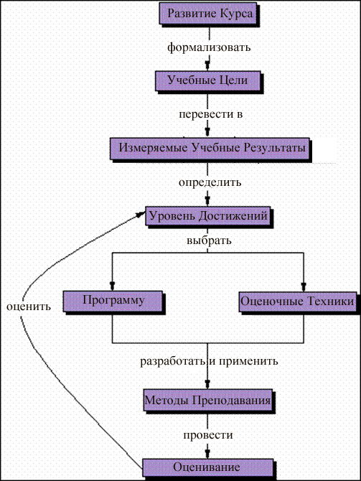
Дорожная карта учебного курса

Slide 4

Оценочные техники для формирующего оценивания
для обратной связи
Минутный обзор
Матрица запоминания
Направленная расшифровка
Саммари в одном предложении
Цепочка заметок
Оценка экзамена учениками
Карты приложения
Тестовые вопросы

Slide 5
Рефлексивные оценочные техники
Недельные отчеты
Опросник: установки и отношения
Оценочные рубрики
Кластер
Облака
Карта понятий
Две звезды, одно пожелание

Slide 6
Карта понятий
Карта понятий – это диаграмма, состоящая из узловых точек (каждая из которых помечена определённым понятием), связанных прямыми линиями, которые также помечены. Узловые точки-понятия расположены на разных иерархических уровнях, соответствующих движению от наиболее общих к конкретным специальным понятиям.
Позволяет оценить, как хорошо ученики могут видеть «общую картину» предмета или отдельной темы.

Slide 7
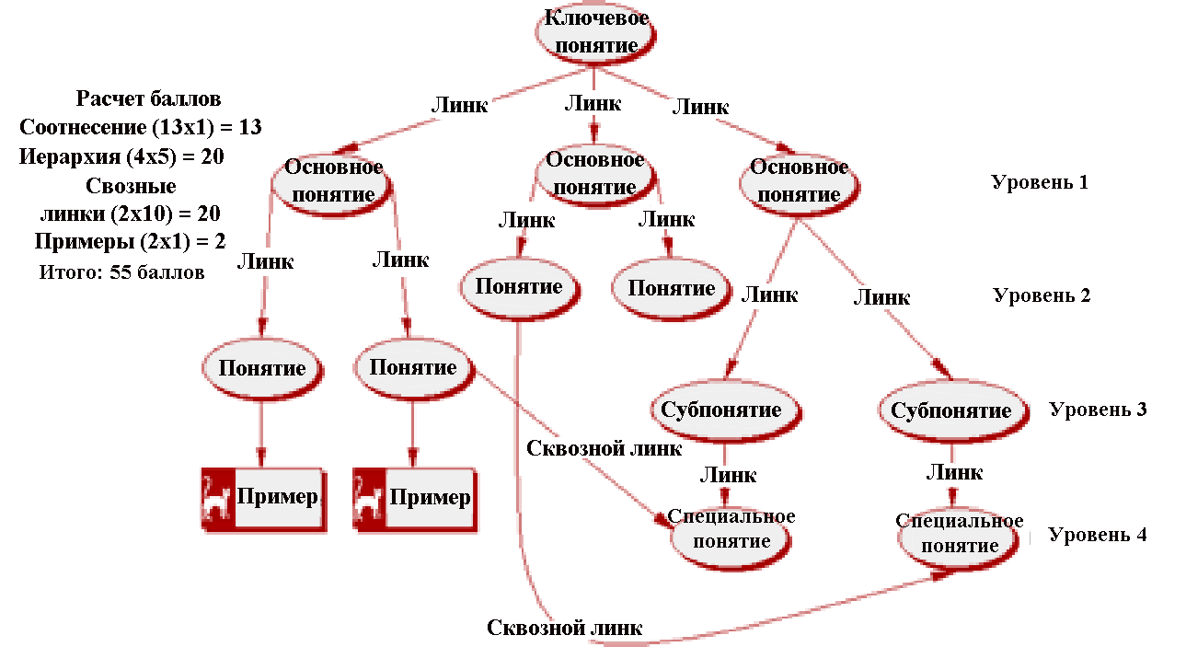

Slide 8
РАВНОПРАВНЫЕ СЛОВА
СТРОЕНИЕ
СИНТАКСИС
ГЛАВНОЕ СЛОВО +
ЗАВИСИМОЕ СЛОВО
ВОПРОС.
ПОВЕСТВ.
ПОБУД.
ПРЕДЛОЖЕНИЕ
ТИП
СЛОВОСОЧЕТАНИЕ
ПО ЦЕЛИ ВЫСКАЗЫВАНИЯ
СПОСОБ СВЯЗИ
СЛОЖНОЕ
ГЛАГОЛЬНЫЕ
НАРЕЧНЫЕ
ПРОСТОЕ
ИМЕННЫЕ
ПО ЭМОЦИОНАЛЬНОЙ ОКРАСКЕ
СОГЛАСОВАНИЕ
ВОСКЛ.
НЕВОСКЛ.
ПОЛНОЕ
ПРИМЫКАНИЕ
ПО КОЛИЧЕСТВУ ГЛАВНЫХ ЧЛЕНОВ
НЕПОЛНОЕ
УПРАВЛЕНИЕ
ДВУСОСТАВНОЕ
ОДНОСОСТАВНОЕ
НАЗЫВНОЕ
ОПРЕДЕЛЕННО-ЛИЧНОЕ
НЕОПРЕДЕЛЕННО-ЛИЧНОЕ
ОБОБЩЕННО-ЛИЧНОЕ
БЕЗЛИЧНОЕ

Slide 9
Пример критериальной рубрики оценки устного ответа
Уровень достижений | Критерии
Образцовый (5 баллов) | Даёт адекватный, убедительный ответ. Логично и последовательно аргументирует ответ. Использует приемлемый стиль и грамматику (ошибок нет). Демонстрирует точное и полное понимание вопроса. Подкрепляет выводы данными и доказательствами. Использует не менее 2 идей, примеров и\или аргументов, поддерживающих ответ.
Адекватный (4 балла) | Не отвечает на вопрос прямо, но косвенно с ним соотносится. Даёт адекватный и убедительный ответ. Логично и последовательно аргументирует ответ. Использует приемлемый стиль и грамматику (ошибок нет). Демонстрирует точное, но всего лишь адекватное понимание вопроса, поскольку не подкрепляет выводы доказательствами или данными. Использует только 1 идею, поддерживающую ответ.

Slide 10
